Slide 1
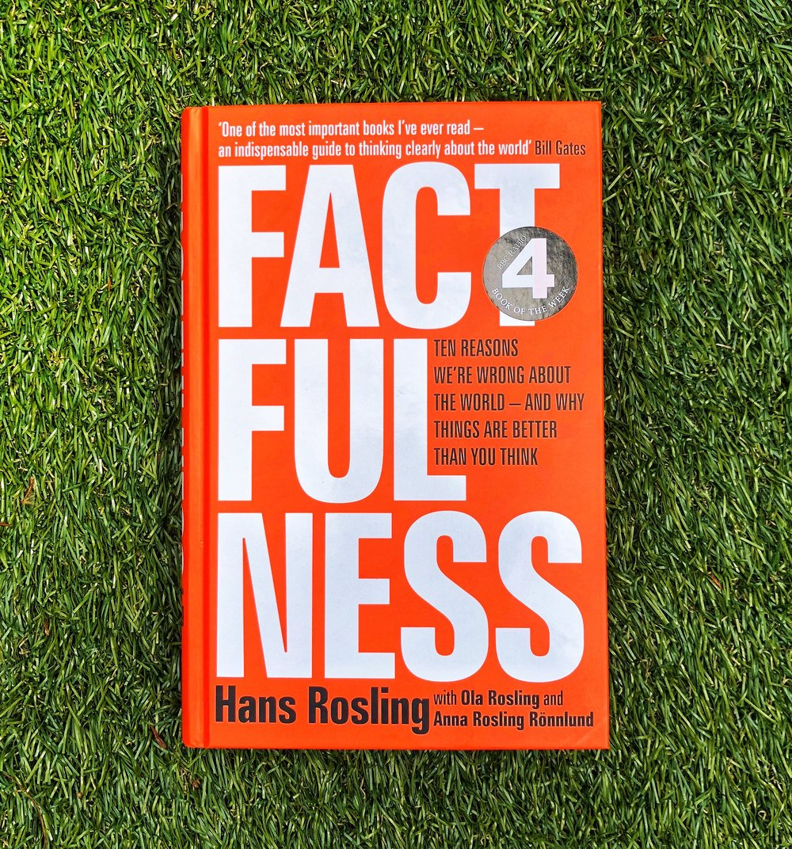
35ste NIBI Conferentie Mind the Gap
René Westra en Deniz Haydar
12/11/2021

Slide 2
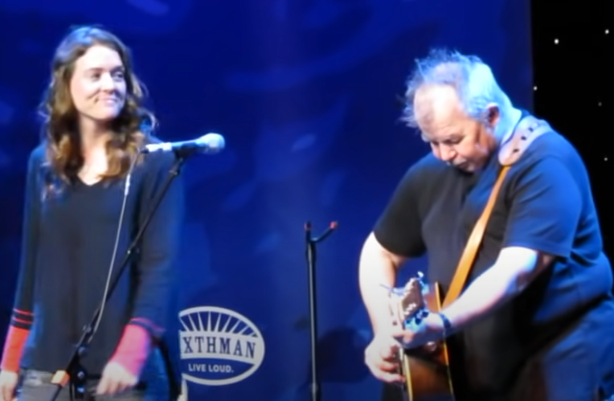
Introductie
Wie zijn wij?
Feiten en meningen
Meten = weten?
De rol van zintuigen en vooral hersenen
Data zijn objectief?
Weergave bepaalt deels de interpretatie

Slide 3
Data zijn objectief?
The reference man

Slide 4
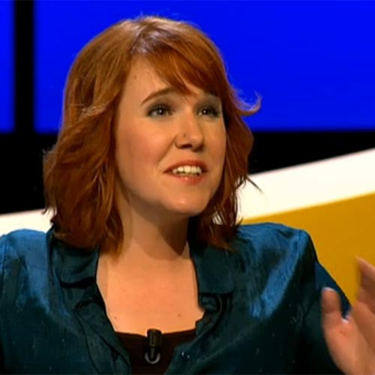
Weergave en interpretatie
‘Verreweg de meeste doden in het verkeer vallen dus zonder dat er iemand te veel alcohol op heeft. Bij 77 procent van de slachtoffers heeft er helemaal niemand iets gedronken. Eigenlijk is het dus veel gevaarlijker om zoals jij cola te drinken en dan te gaan rijden. Ik las laatst nog dat alcohol je scherper maakt, dat zal het zijn.’
(uit een column van Ionica Smeets, de Volkskrant, 6/11/2021)

Slide 5
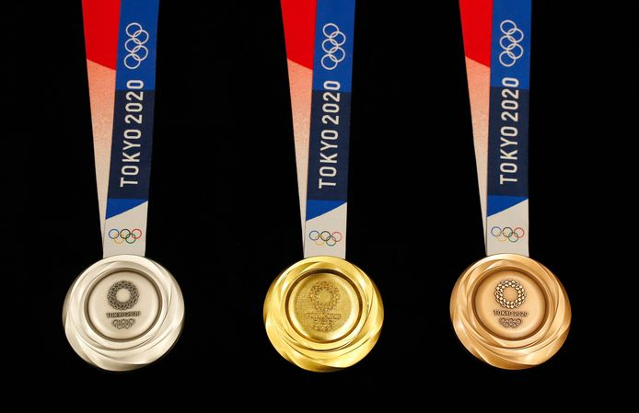
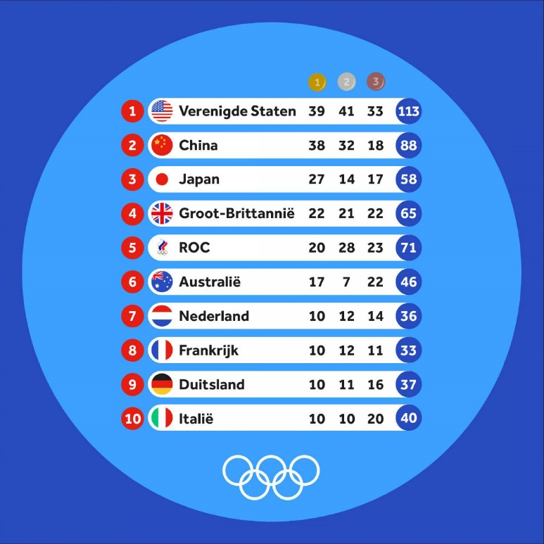
Weergave en interpretatie
Medailleklassement Olympische Zomerspelen

Slide 6
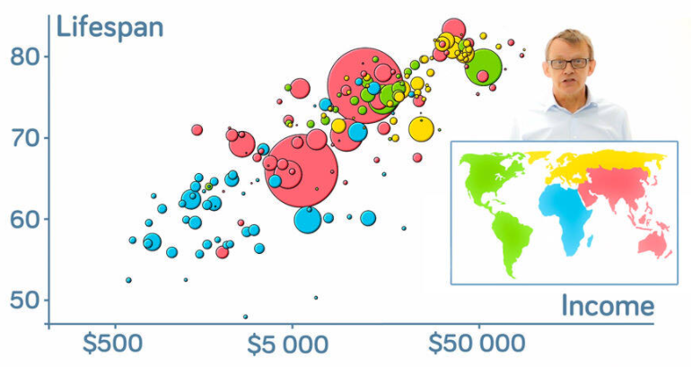
Hans Rosling 1948-2017
https://www.ted.com/talks/hans_rosling_the_best_stats_you_ve_ever_seen?utm_campaign=tedspread&utm_medium=referral&utm_source=tedcomshare
Notes:
Max vijf minuten, we kunnen het eerrste deel ook skippen

Slide 7
Wij ↔︎ Zij
Website Gapminder.org
Boek Factfulness

Slide 8
Factfulness
“The stress-reducing habit of only carrying opinions for which you have strong supporting facts.”

Slide 9
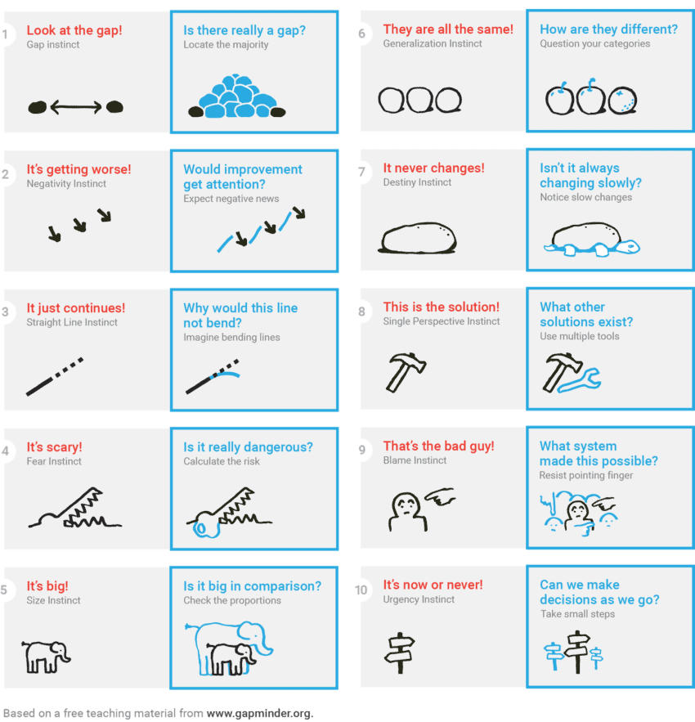
Dramatische instincten en vuistregels

Slide 10
Aan de slag!
In tweetallen
Pakketje activiteiten: lees voorblad door, activiteiten doorwerken
Voor digitale versie om linkjes aan te kunnen klikken:
https://tinyurl.com/ksaat6br

Slide 11
Afsluiting
Welke dramatische instincten heb je bij jezelf ontdekt?
Denk je dat je wat je vandaag hebt gedaan mee kunt nemen naar je lespraktijk? Zo ja, hoe? Zo nee, waarom niet?

Slide 12
Dank!
En voor de drie vuistregels die niet aan bod zijn geweest: lees het boek!

